Slide 1
INTRODUZIONE ALLA PROPRIETÀ INDUSTRIALE
MARCHI: Ricerche - Depositi
GESTIONE IP
Dott.ssa Raffaella BARBUTO
Studio Torta SpA
barbuto@studiotorta.it

Slide 2
L’immagine commerciale dell’azienda
Nome della società
Nomi dei prodotti
Segni distintivi
Nomi a dominio
Pubblicità (es. pay-off, slogan)
Insieme di elementi che costituiscono l’immagine, l’identità, il brand, il posizionamento sul mercato

Slide 3
Segni distintivi
Il libero mercato ha bisogno di segni distintivi per
rendere possibile l’individuazione di chi vi opera.
IMPRESA
PUBBLICO
IL CONSUMATORE PUÒ “PREMIARE” CHI OPERA MEGLIO SUL MERCATO

Slide 4

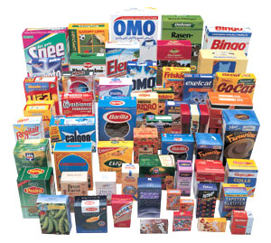
MARCHI: funzione
IDENTIFICARE
un prodotto come
proveniente da
una determinata
origine / impresa
DISTINGUERE
il prodotto di un’impresa
da quelli dei concorrenti

Slide 5
Come tutelare l’immagine commerciale ?
Tutelando adeguatamente i segni distintivi
Registrazione come marchi
Difesa

Slide 6
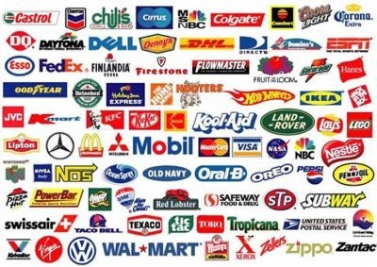
MARCHI: Segni rappresentabili graficamente

Slide 7

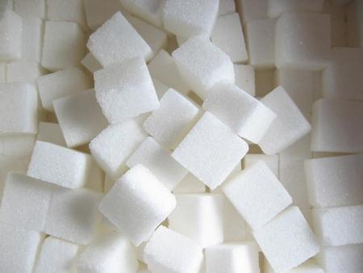
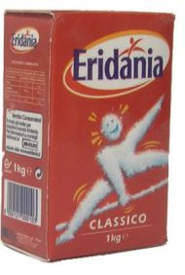

MARCHI - Segni rappresentabili graficamente _ marchi di colore
Tradizionalmente il color
“carta da zucchero”
è azzurro
Tradizionalmente il color
“carta da zucchero”
è azzurro
Occorre dimostrare che il pubblico ha l'abitudine di percepirli come segni che identificano l'origine commerciale del prodotto
Classico color carta da zucchero
ROSSO è un segno distintivo dello zucchero di Eridania
Marchio Italiano concesso
n. 1463431
a nome Eridania Sadam SpA

Slide 8
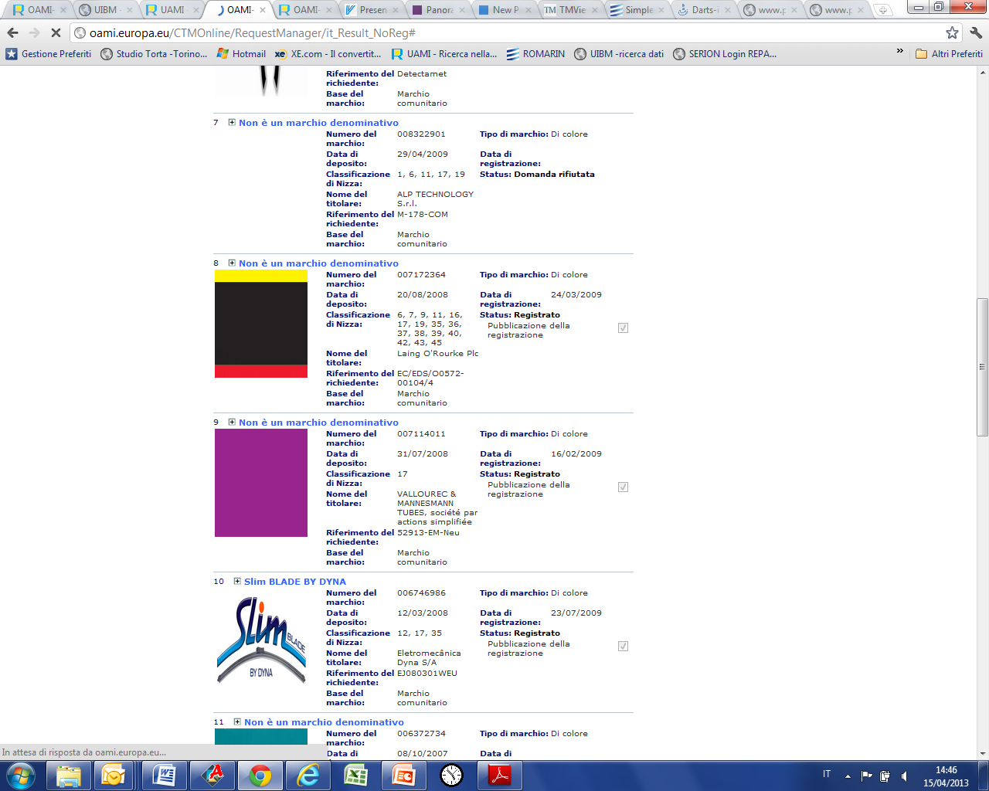
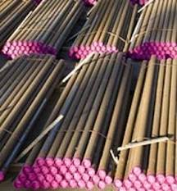
Marchi di colore
Classe 17 - Protezioni per le estremità dei tubi (non in metallo), ovvero cappucci e tappi
Tradizionalmente
i tubi per uso idraulico
Sono completamente grigi

Slide 9

MARCHI - Segni rappresentabili graficamente – le forme
Che cos’è questa silhouette ?

Slide 10

Marchi di forma
Questa forma ormai famosa venne registrata come marchio dall’Ufficio Marchi U.S. nel 1977.
Il marchio di forma della bottiglia si aggiunse quindi agli altri marchi "Coca-Cola," registrato nel 1893, e "Coke," registrato nel 1945.

Slide 11
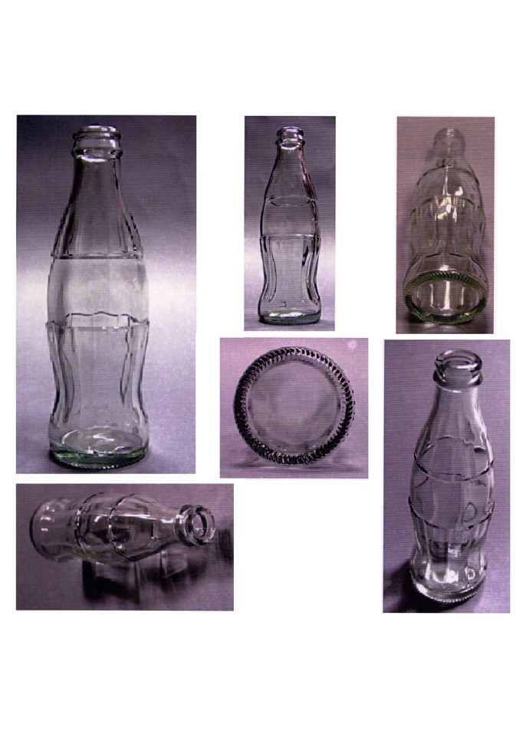
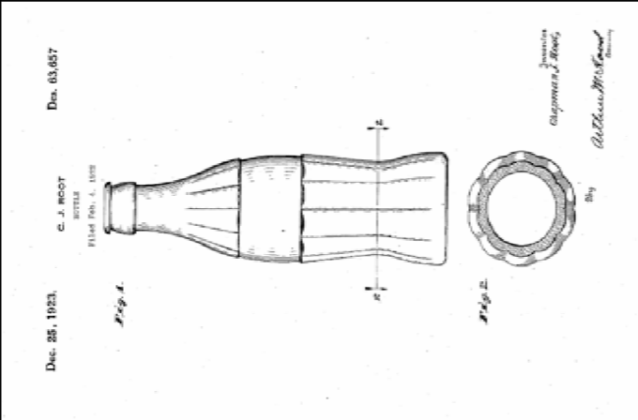
Marchi di forma
Marchio 3D
CTM n. 002754067 nel 2002
Modello registrato
Negli US nel 1923

Slide 12
MARCHI: requisiti di validità
1) CAPACITÀ DISTINTIVA
Il marchio deve distinguersi dalla denominazione generica / dalla forma generica del prodotto che contraddistingue
Il marchio non deve essere costituito esclusivamente da segni che descrivono qualità, quantità, origine geografica o altre caratteristiche del prodotto
Cfr. pag. 43 -47 GUIDA

Slide 13
La scelta di un marchio con capacità distintiva
(nome, logo, slogan)
UFFICIO MARKETING
UFFICIO LEGALE
o
chi amministra i marchi
Tende a scegliere
dei marchi descrittivi
(DEBOLI)
Preferirebbe un marchio
distintivo,
non descrittivo
(FORTI)
Ottimo strumento
comunicazione
ma difficile o impossibile da
proteggere come marchio
Strumento
pubblicitario e di marketing
poco efficace
ma maggiormente difendibile
legalmente

Slide 14
La scelta del marchio debole (descrittivo)
SVANTAGGI
Difficile ottenere la registrazione (possibili obiezioni)
Difficile da difendere
Coesistenza con altri marchi contenenti la stessa parola descrittiva
VANTAGGI
Comunicazione più immediata
Possibilità di “rafforzare” il marchio – acquisito secondary meaning
N.B. : si può depositare marchio dopo averlo usato per molto tempo

Slide 15
MARCHI: requisiti di validità
2) NOVITÀ
Il marchio deve essere diverso da altri segni distintivi di terzi (marchi di fatto e registrati; denominazioni sociali; nomi a dominio)
Occorre effettuare ricerche di anteriorità
per verificare che non ci siano altri marchi
depositati da terzi, nel medesimo settore
(valutazione del rischio di confusione)
Cfr. pag. 48 GUIDA

Slide 16
Le ricerche di anteriorità marchi
Le banche dati gratuite
ritrovano marchi identici
ma, non individuano marchi simili
  Permettono screening iniziale
Le banche dati a pagamento rivelano
marchi uguali o simili (similitudine:fonetica – semantica - visiva)
nomi commerciali uguali
nomi a dominio uguali
Permettono di valutare il rischio di confusione

Slide 17
Gratuita
BANCHE DATI marchi
http://www.tmview.europa.eu/tmview/welcome.html
Disponibile in italiano
Quasi tutte le banche dati marchi Paesi UE
Ricerche incrociate

Slide 18
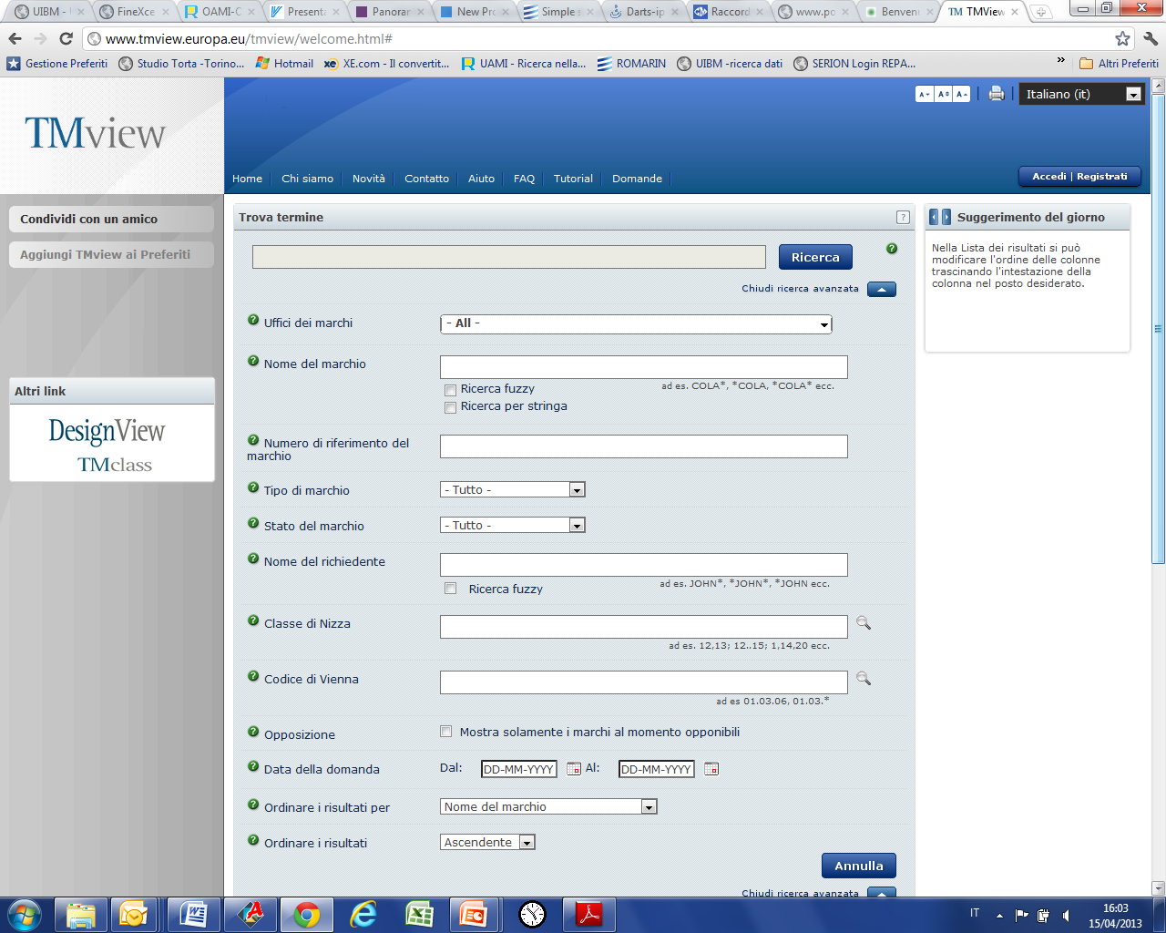
Ricerca identità su TM-VIEW http://www.tmview.europa.eu/tmview/welcome.html#

Slide 19
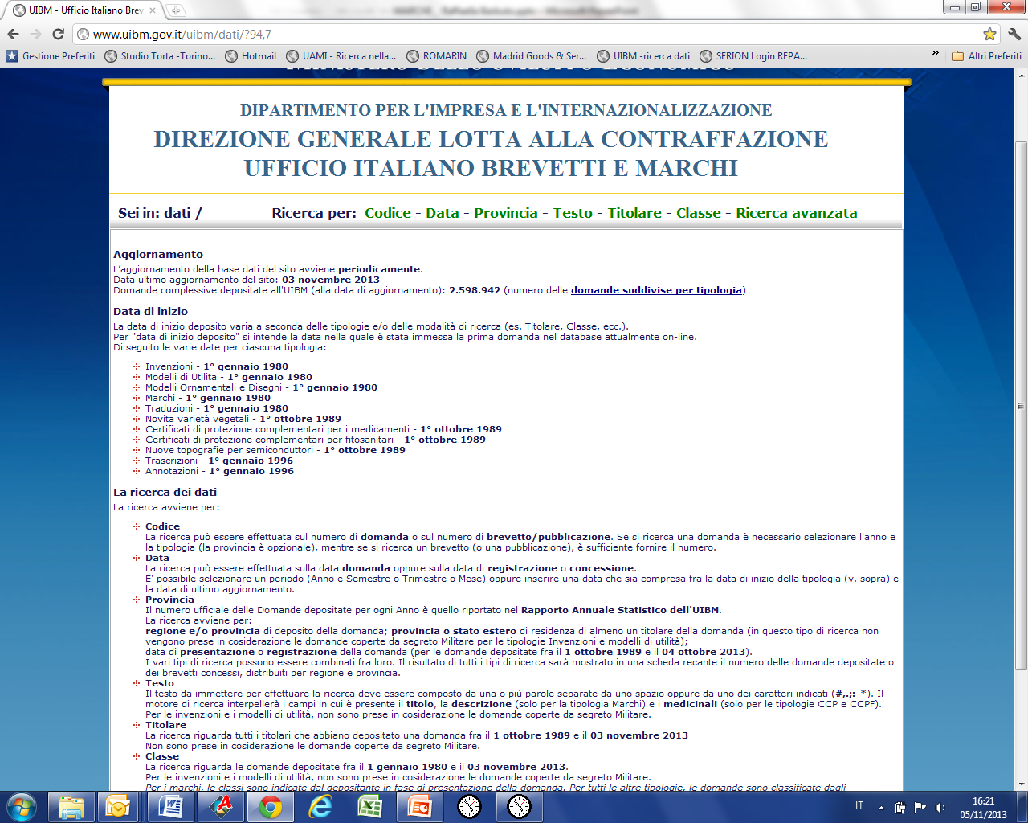
Ricerca identità marchi italiani http://www.uibm.gov.it/uibm/dati/
Gratuita

Slide 20
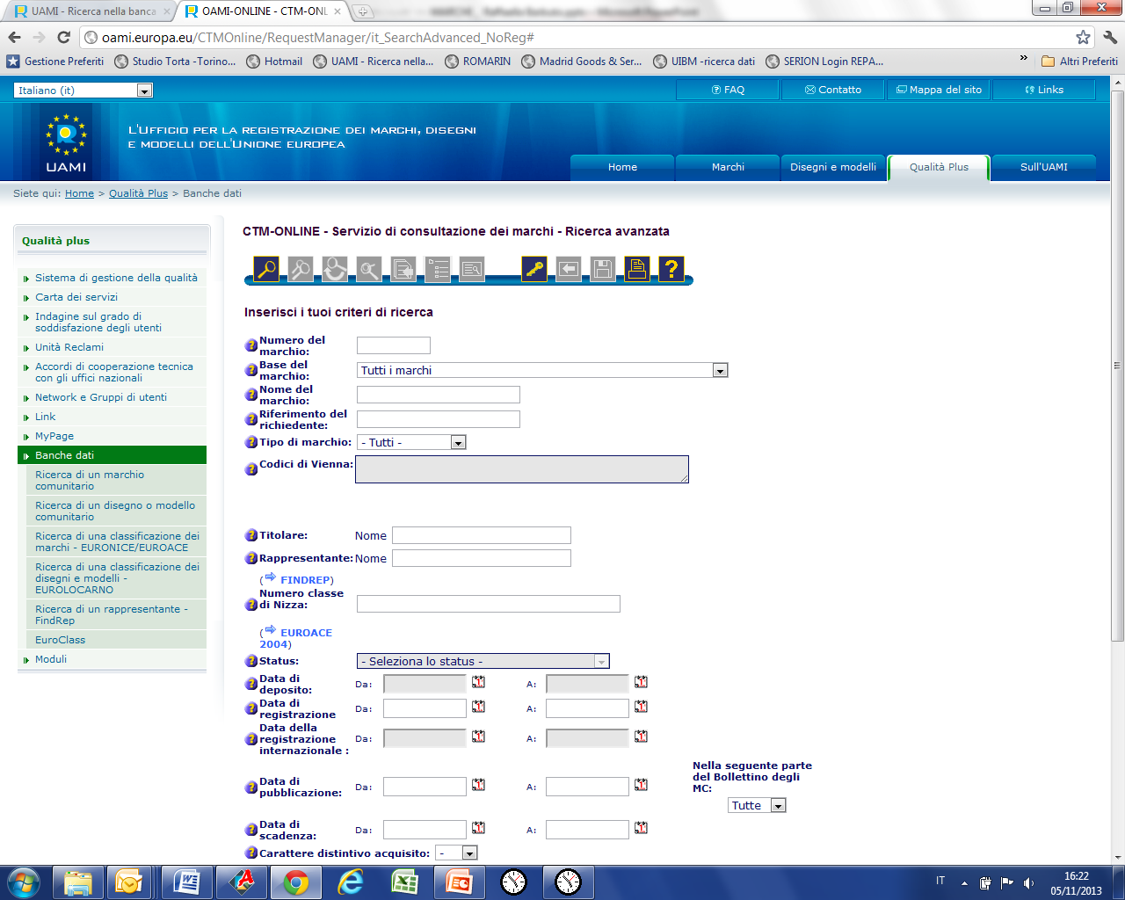
Ricerca identità marchi comunitari http://oami.europa.eu/CTMOnline/RequestManager/it_SearchAdvanced_NoReg#
Gratuita

Slide 21
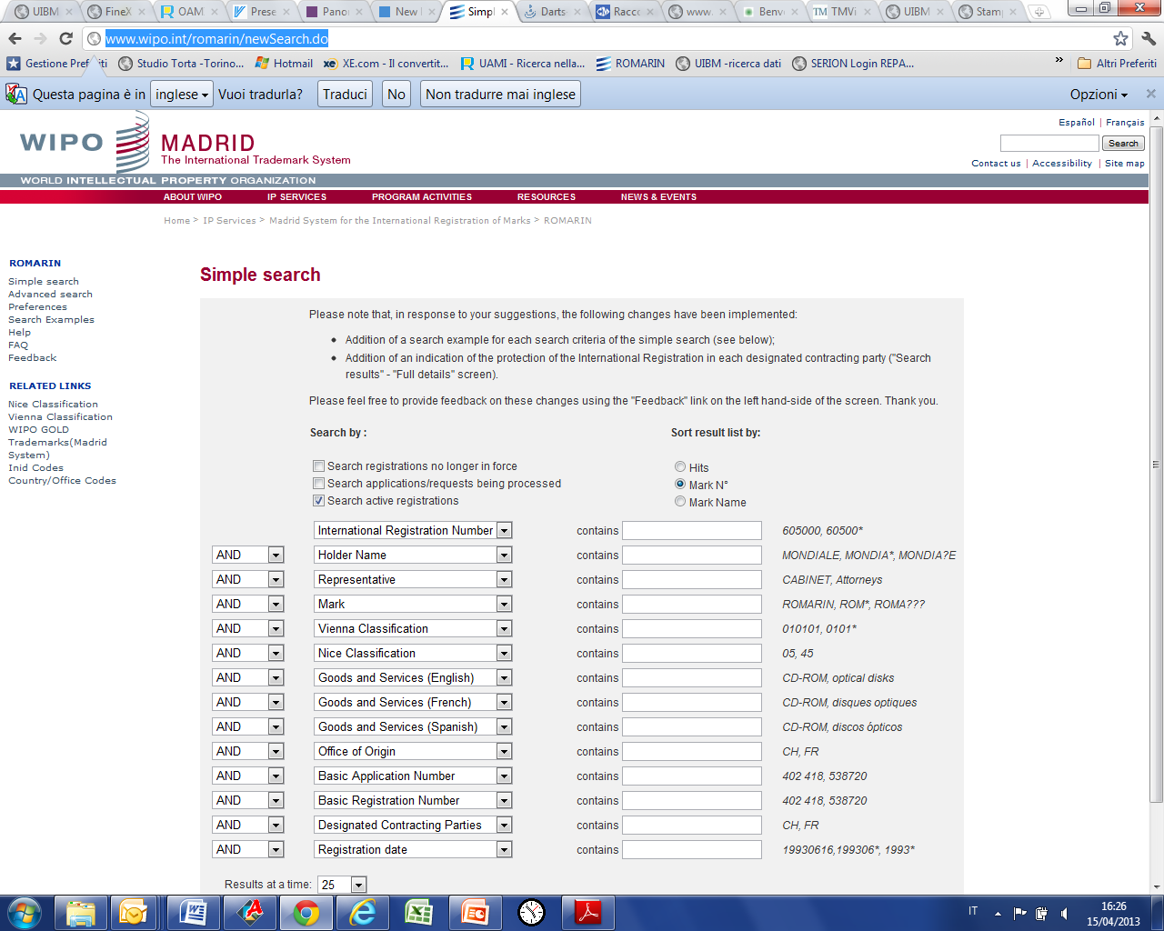
Ricerche identità _ marchi internazionali http://www.wipo.int/romarin/newSearch.do
Gratuita

Slide 22
Ricerche anteriorità
permettono anche valutazione del rischio di confusione
Parere del Consulente Marchi (a pagamento)
La ricerca rivela
marchi anteriori uguali o simili
COME RISOLVERE I CONFLITTI
Cambiare marchio
Chiedere consenso
Indagare sull’uso
Acquistare il marchio
anteriore
Accordo di coesistenza
Azione di cancellazione
per non uso

Slide 23

Dopo aver trovato un marchio idoneo…
… depositare o non depositare ?
MARCHIO DI FATTO
Marchio usato,
ma per il quale non è stata presentata domanda di registrazione
MARCHIO REGISTRATO
Depositata domanda di registrazione - superato esame - ottenuto Certificato di registrazione

Slide 24
MARCHI REGISTRATI: diritti conferiti
Il Titolare ha il diritto di impedire a terzi di registrare e usare segni confondibili con il proprio, in particolare:
(1) Segno identico per prodotti identici
(2) - Segno identico per prodotti affini, o
- segno simile per prodotti identici, o
- segno simile per prodotti affini
se sussiste un rischio di confusione
(3) Se marchio di rinomanza: segno identico o simile per prodotti (anche) non identici o non affini, se sussiste indebito vantaggio o pregiudizio tutela extramerceologica

Slide 25
Il Titolare del Marchio Registrato
Impedire a terzi di usare e registrare un marchio o altro segno confondibili
Invalidare marchio successivo :
opposizione amministrativa
presentare tutte le azioni, civili e penali, per la tutela dalla contraffazione
Presentare istanza sorveglianza doganale, chiedere intervento Autorità di polizia
Cosa può fare
Cosa deve fare
Onere d’uso: il marchio registrato deve essere usato per i prodotti designati entro 5 anni dalla registrazione

Slide 26
Marchio di Fatto in ITALIA
Presentare opposizione contro marchio italiano
Ottenere tutela penale (artt 473 e 74 CP)
Presentare istanza sorveglianza doganale
Cosa non può fare
Titolare può usarlo
ma , se qualcun altro lo registra,
al massimo può continuare ad usarlo nei limiti del preuso
Titolare può tentare di Invalidare marchio italiano successivo
presentare tutte le azioni per la tutela dalla contraffazione ai sensi norme del CPI
Presentare opposizione comunitaria (8.4 RMC) e Azione Nullità (53 RMC)
Ma sempre con onere probatorio gravoso – dimostrando la bontà e l’ampiezza del suo diritto di fatto

Slide 27
Marchio di Fatto all’estero
La maggior parte degli Stati NON permette di agire sulla base di marchio di fatto,
né in sede amministrativa, né giudiziaria
In ambito UE alcuni Stati ammettono una tutela, a condizione che venga provato l’uso, la diffusione e la conoscenza da parte dei consumatori (es. Germania _ indagine demoscopica obbligatoria)

Slide 28
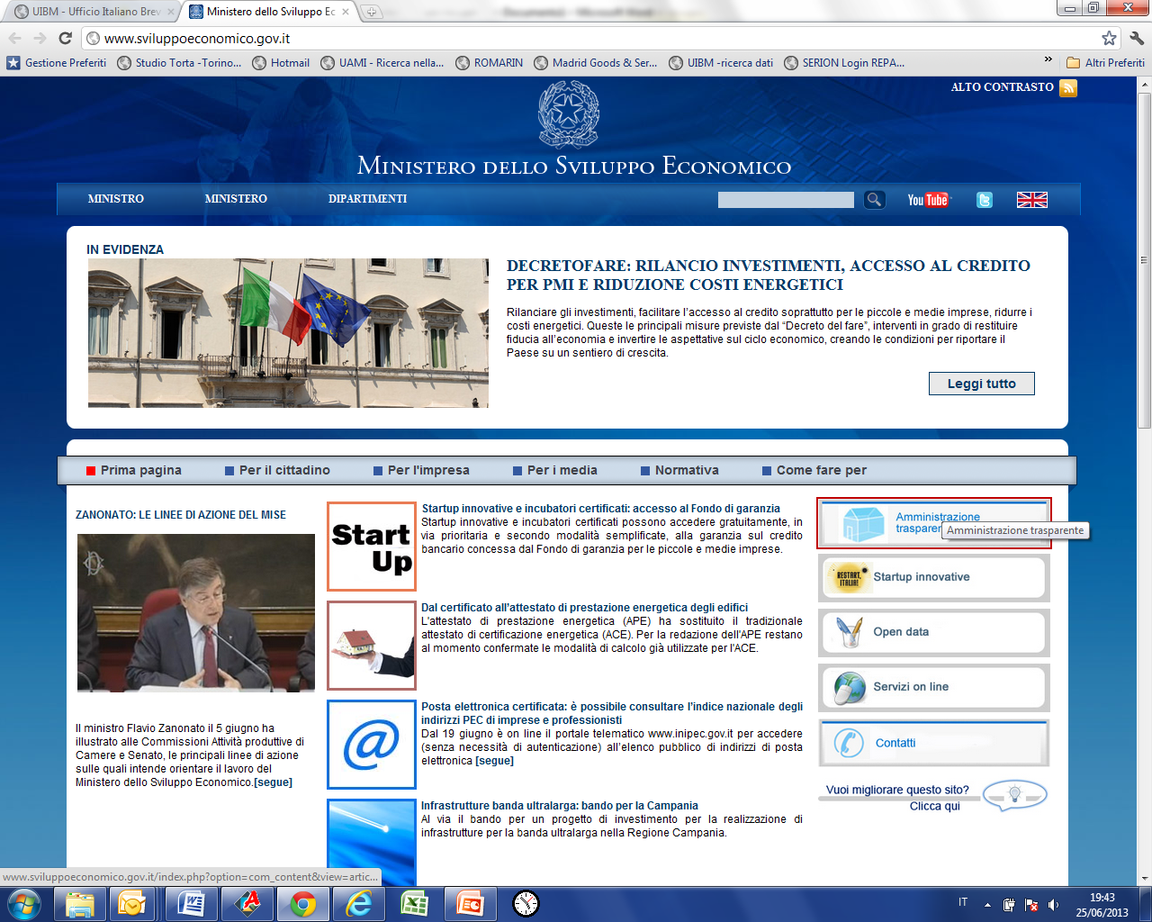
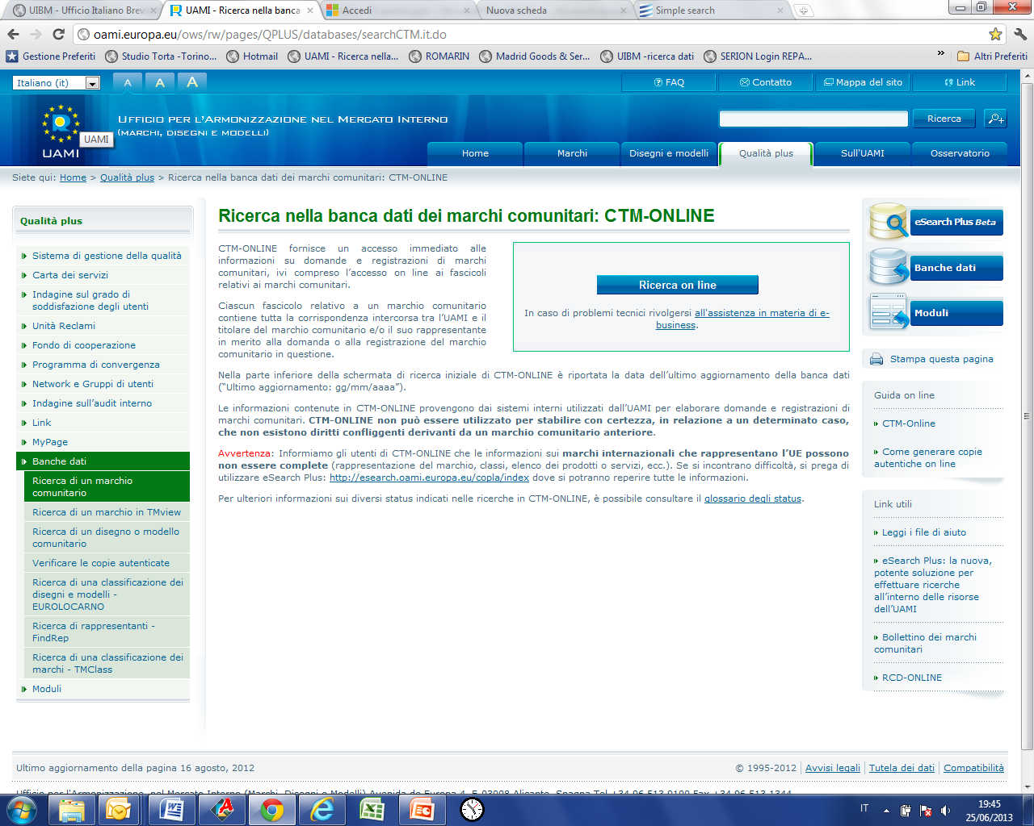
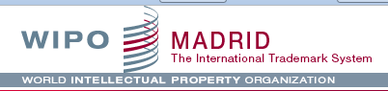
Dove e come ottenere un marchio registrato ?
Deposito di una domanda di registrazione nei Paesi di interesse
IT _ Marchio italiano
Ufficio Italiano Brevetti e marchi
UE _ Marchio Comunitario
Ufficio Armonizzazione Mercato Interno
Altri Paesi _ Marchio Internazionale
(aderenti Accordo e Protocollo di Madrid)
Altri Paesi _Marchi nazionali (uffici nazionali)

Slide 29
MARCHI: in quali Paesi depositare
Dove vengono venduti i prodotti/servizi
Dove c’è interesse commerciale
Dove si producono i beni/servizi
Nei Paesi dai quali provengono prodotti contraffatti

Slide 30
Lotta alla Contraffazione
Avere i marchi registrati è il PRESUPPOSTO per agire in Italia e (soprattutto) all’estero per la lotta alla contraffazione
Agenzia Dogane, Autorità Pubblica Sicurezza (G.d.F.) intervengono solo a tutela di marchi REGISTRATI

Slide 31
Strategie gestione marchi
Guidelines interne per uso dei marchi
Sapere dove e come sono registrati
Conservare prove d’uso
Eventualmente ridepositare restyling
Estendere tutela
Sensibilizzare agenti, distributori a segnalare ipotesi di contraffazione
Contratti
Distribuzione, agenzia - inserire clausole a tutela IP

Slide 32
Strategie gestione marchi
Conoscere i concorrenti e mercato (conoscere marchi depositati da terzi – fare ricerche)
Scegliere marchi distintivi e nuovi
Registrarli in Italia e all’estero; usarli nei paesi in cui vengono registrati (attenzione forma grafica)
Sorvegliarli (servizi di sorveglianza marchi) e difenderli (diffide, opposizioni, accordi, cause)

Slide 33
Domande ?

